Slide 1
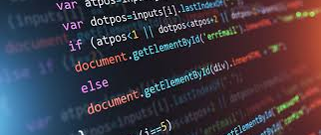
程式設計
Lecture 13

Slide 2
Final project
請做一個自已有興趣的app
例子: https://huggingface.co/spaces/chenyc0901/edu-cell-counting
裡面要有plan.md檔，寫下為什麼要做這個app，以及怎麼設計這個app; 另外要使用git 進行檔案追縱; 需部署在免費網站上; 最後加上Demo影片上傳到youtube網站
最後將整個傳到github ; 把github網址貼到excel，網站也貼到excel; youtube Demo也貼到excel
6/15 0:00 前繳交，逾時不候
評分: 創意(5%)，實用度(5 %)，美觀(5%)，完成度(80%)，完成難度(5%)

Slide 3
🌊
Vibe Coding
用說話的方式寫程式

Slide 4
誰發明的？一句話改變了大家對寫程式的想像
"Fully give in to the vibes, embrace exponentials, and forget that the code even exists."
── Andrej Karpathy，2025 年 2 月
Andrej Karpathy 是誰？
他的背景
這句話是什麼意思？
• OpenAI 共同創辦人之一
「順著感覺走，別執著在程式碼本身， 專注在你想要的結果就好。 讓 AI 去煩惱細節吧！」
• Tesla 前 AI 主管
• Stanford AI 博士
• AI 圈非常有影響力 🧠

Slide 5
Vibe Coding 實際上怎麼運作？
1
2
3
4
你說你要什麼
AI 生成程式碼
你看結果對不對
再說一次調整
「幫我做一個可以記帳的網頁， 要能分類支出、看圖表」
AI 直接寫出完整程式碼 （HTML + JavaScript + 樣式）
打開網頁看看，哪裡不對勁 哪裡跟你想的不一樣
「把按鈕改成圓角」 「加一個刪除功能」 反覆直到滿意
→
→
→
核心觀念：你是「導演」，AI 是「演員」，說清楚你要什麼場景就好

Slide 6




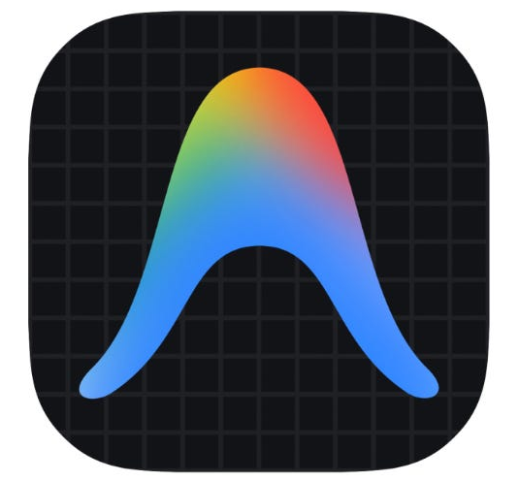
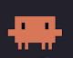

Desktop
Google antigravity 2.0
Codex
Claude
IDE
Remote
Google antigravity IDE
CLI
Antigravity CLI
Codex CLI
Claude code

Slide 7
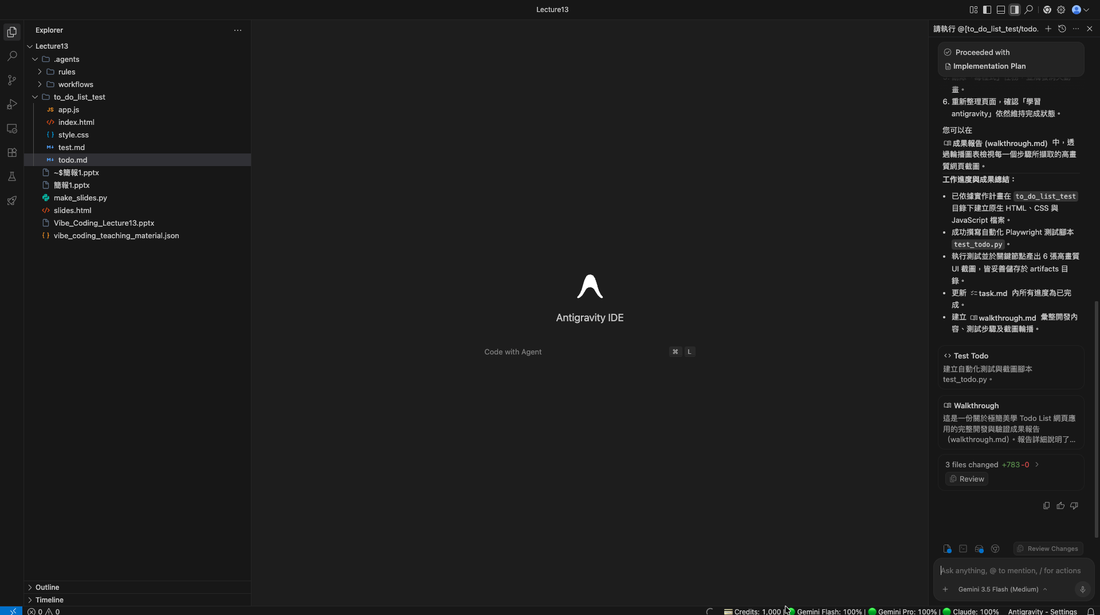
Google antigravity IDE
檔案區
程式區
AI 區

Slide 8
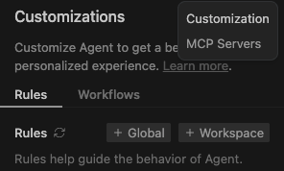
Rules
是你手動定議的約條件，用來引導Agent遵循特定的行為模式，無論是全 域套用到所有專案，還是針對特定工作區設定，Rules都能幫助你打造符合需求的AI助手
1
+Global 建立全域規則 (套用到所有工作區)
+Workspace 建立工作區規則 (只套用到目前的專案)
2

Slide 9
Rules
是你手動定議的約條件，用來引導Agent遵循特定的行為模式，無論是全 域套用到所有專案，還是針對特定工作區設定，Rules都能幫助你打造符合需求的AI助手
儲存在電腦端，會套用到所有工作區。適合定義你個人的編程好和通用規範
+Global 建立全域規則 (套用到所有工作區)
+Workspace 建立工作區規則 (只套用到目前的專案)
# 個人偏好
預設語言: 臺灣繁體中文(請以繁體中文回應自然語言與文件內容)，包括你自已的思考流程，都使用繁體中文和我交談
如果使用python 開發程式，一定要用uv 建立環境，千萬不要用到base及單獨使用pip
Agent 所產生的implementation plan*, task.md*, walkthrough.md*，全用繁體中文台灣用語
如果是javascript或是typescript，一律使用npm/npx，不要亂裝動到我的base環境
- 如果是有其他語言的套件安裝，請用conda管理
Notes:
# 個人偏好
預設語言: 臺灣繁體中文(請以繁體中文回應自然語言與文件內容)，包括你自已的思考流程，都使用繁體中文和我交談
如果使用python 開發程式，一定要用uv 建立環境，千萬不要用到base及單獨使用pip
Agent 所產生的implementation plan*, task.md*, walkthrough.md*，全用繁體中文台灣用語
如果是javascript或是typescript，一律使用npm/npx，不要亂裝動到我的base環境
- 如果是有其他語言的套件安裝，請用conda管理

Slide 10
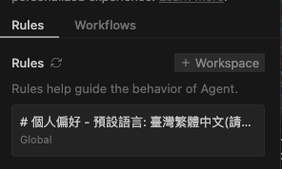
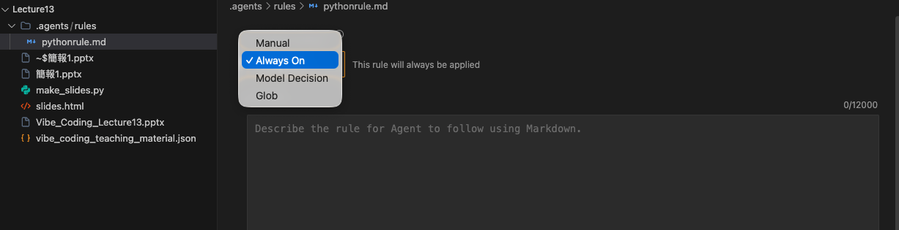
Rules
是你手動定議的約條件，用來引導Agent遵循特定的行為模式，無論是全 域套用到所有專案，還是針對特定工作區設定，Rules都能幫助你打造符合需求的AI助手
儲存在 .agent/rules/資料夾，只套用到該工作區，建立工作區規則時，先輸入規則名稱
+Global 建立全域規則 (套用到所有工作區)
+Workspace 建立工作區規則 (只套用到目前的專案)
Manual :需要在Agent輸入框中使用@才會套用
Always On :永遠套用
Model decision: 模型自行決定是否套用
Glob :根據glob模式，當符合的檔案被編輯時自動套用
Notes:
# 個人偏好
預設語言: 臺灣繁體中文(請以繁體中文回應自然語言與文件內容)，包括你自已的思考流程，都使用繁體中文和我交談
如果使用python 開發程式，一定要用uv 建立環境，千萬不要用到base及單獨使用pip
Agent 所產生的implementation plan*, task.md*, walkthrough.md*，全用繁體中文台灣用語
如果是javascript或是typescript，一律使用npm/npx，不要亂裝動到我的base環境
- 如果是有其他語言的套件安裝，請用conda管理

Slide 11
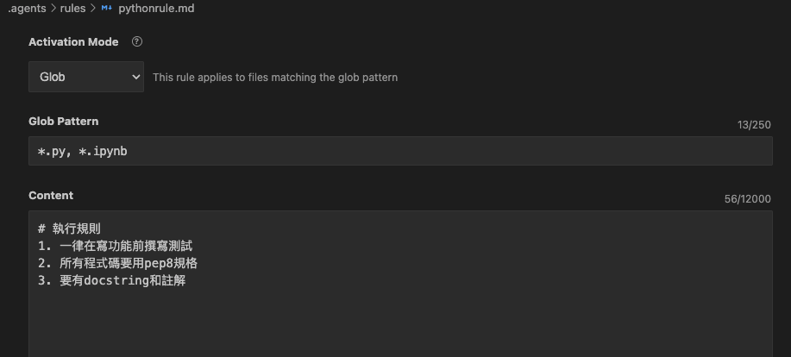
設定Glob Pattern為 *.py *.ipynb，當編輯Python或Jupyter檔案時會自動套用

Slide 12
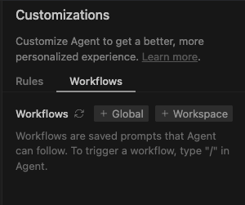
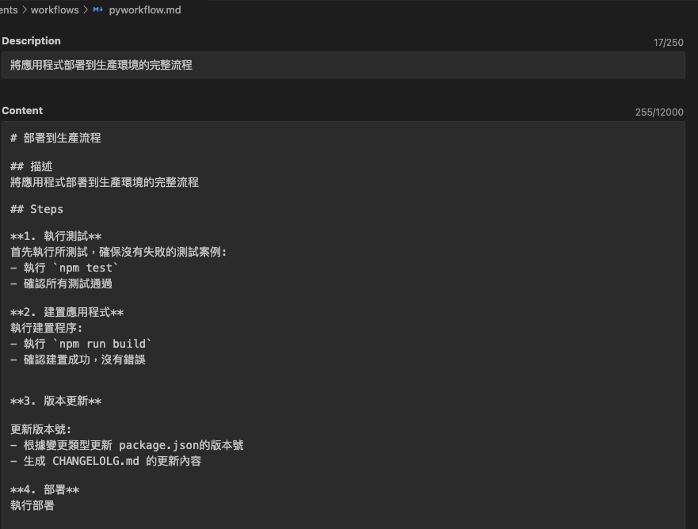
Workflows: 定義自動化工作流程
讓你能夠定義一系列的步驟，引導Agent完成重複性的任務序列。Workflows → 步驟導向，Rules → 約束導向

Slide 13
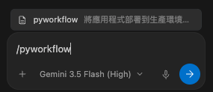
Workflows: 定義自動化工作流程
執行剛定義好的workflow

Slide 14
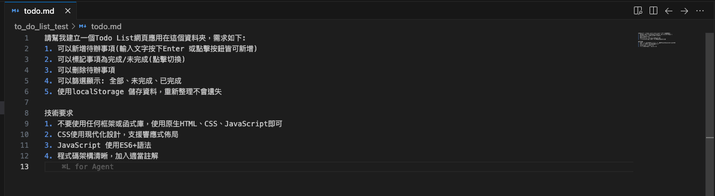

Slide 15
Artifacts
任務開始前
agent 先產生 task list 或 implementation plan，讓你看它是否理解需求。
實作前
agent 提出具體變更計畫，可能要求你批准。
實作中
agent 更新任務清單、產生 diff、記錄變更。
驗證時
agent 產生測試結果、browser screenshot、browser recording。
完成後
agent 產生 walkthrough，總結完成內容與驗證方式。

Slide 16
Implementation plan
Artifacts
Task
Walkthrough
Screen shots
Browser Recordings

Slide 17
Implementation plan
Artifacts
Task
Walkthrough
Screen shots
Browser Recordings

Slide 18
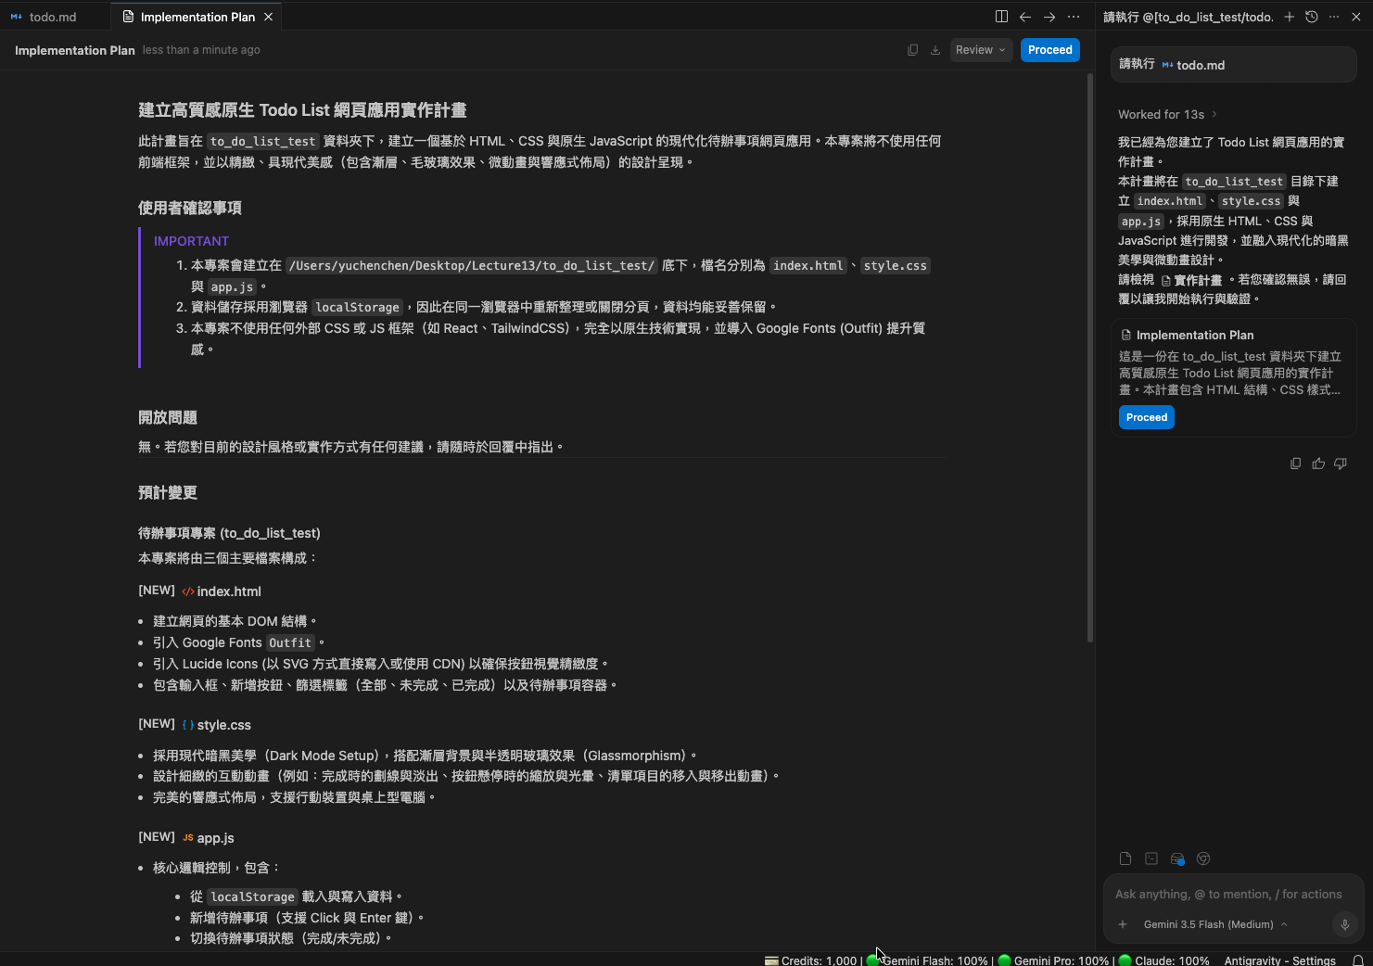
Implementation Plan：實作計畫
Implementation Plan 是最重要的 artifact 之一。它會說明 agent 打算怎麼改你的 codebase。
它通常會包含：
要改哪些檔案 為什麼要改這些檔案 預計新增或刪除哪些邏輯 資料流或 API flow 如何變化 風險與測試方式 可能的替代方案

Slide 19
Implementation plan
Artifacts
Task
Walkthrough
Screen shots
Browser Recordings

Slide 20
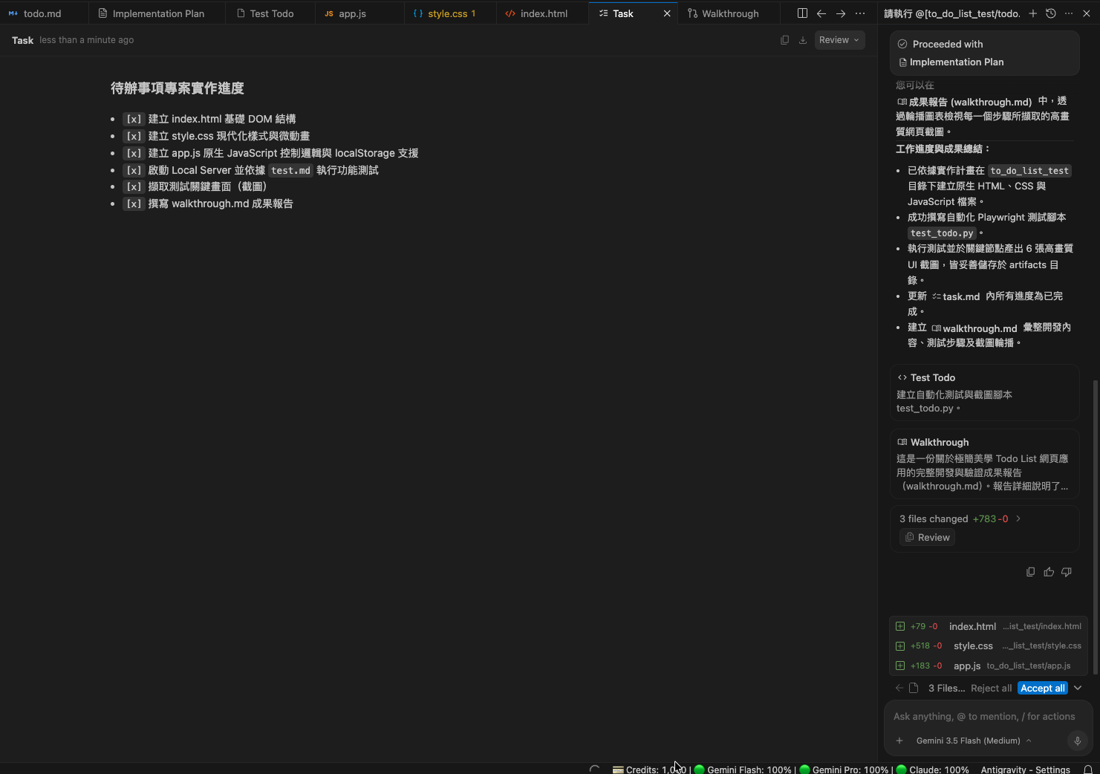
Task List：任務清單
Task List 是 agent 在開始工作前或工作中產生的結構化待辦清單。Google 文件稱 task list 是 agent 用來組織工作、驗證等流程的 artifact。

Slide 21
Implementation plan
Artifacts
Task
Walkthrough
Screen shots
Browser Recordings

Slide 22
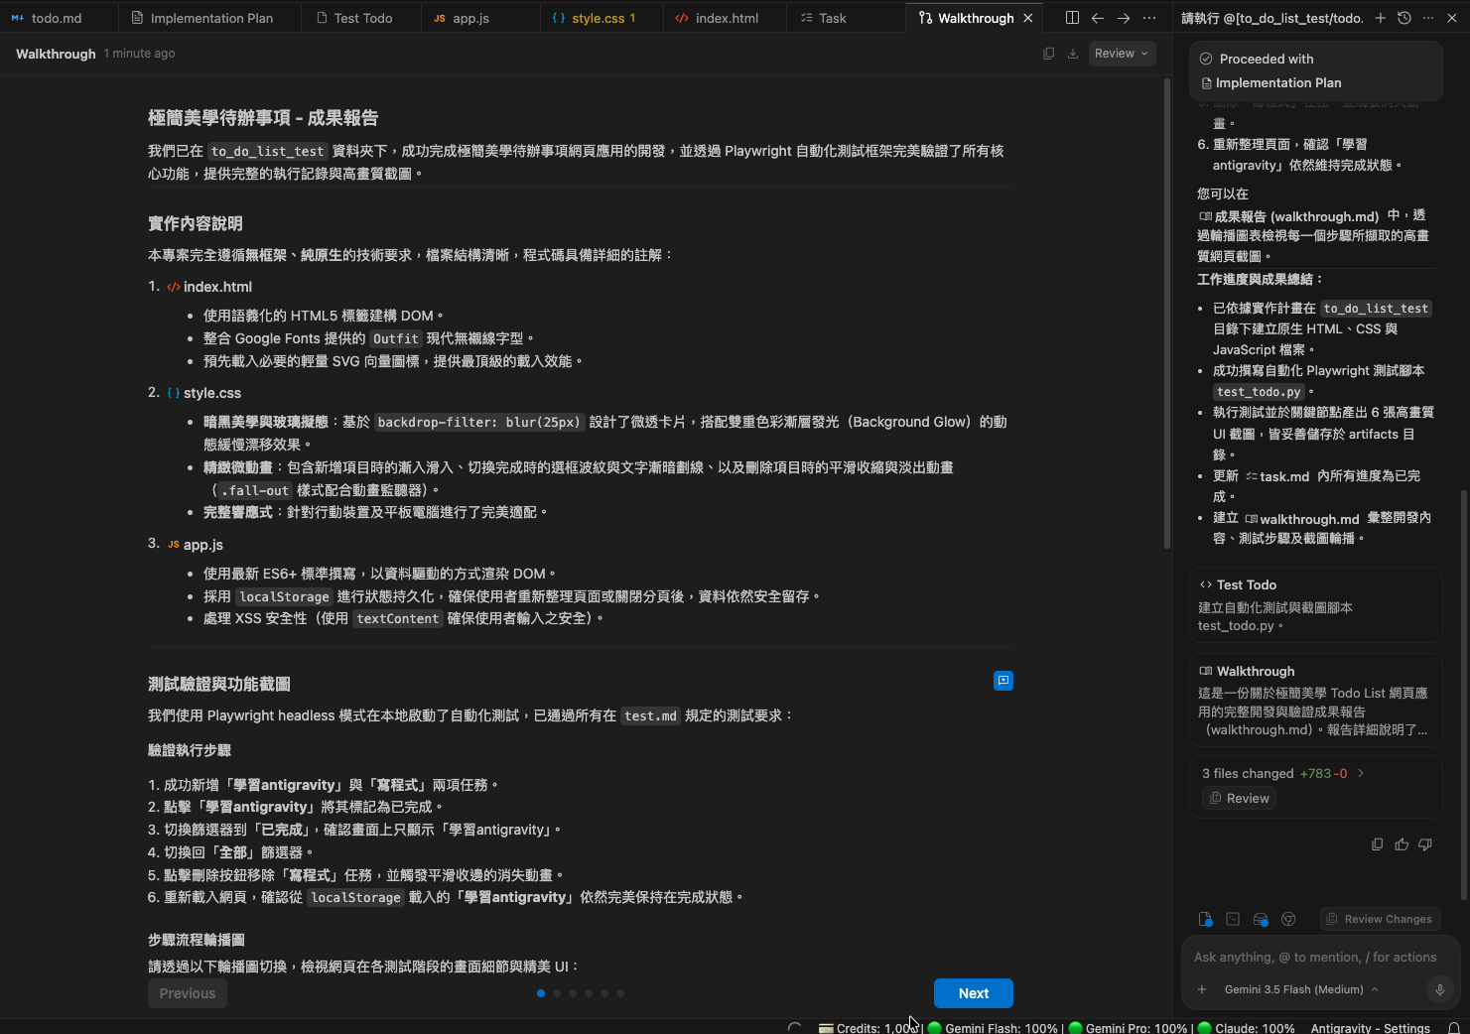
Walkthrough：工作導覽／交付說明
Walkthrough 可以理解成 agent 完成任務後的「交付報告」。
它通常會總結：
做了哪些修改 哪些檔案被改 為什麼這樣改 怎麼驗證 還有哪些限制或後續建議
這很像一個 junior developer 做完任務後寫給 reviewer 的說明

Slide 23
Implementation plan
Artifacts
Task
Walkthrough
Screen shots
Browser Recordings

Slide 24
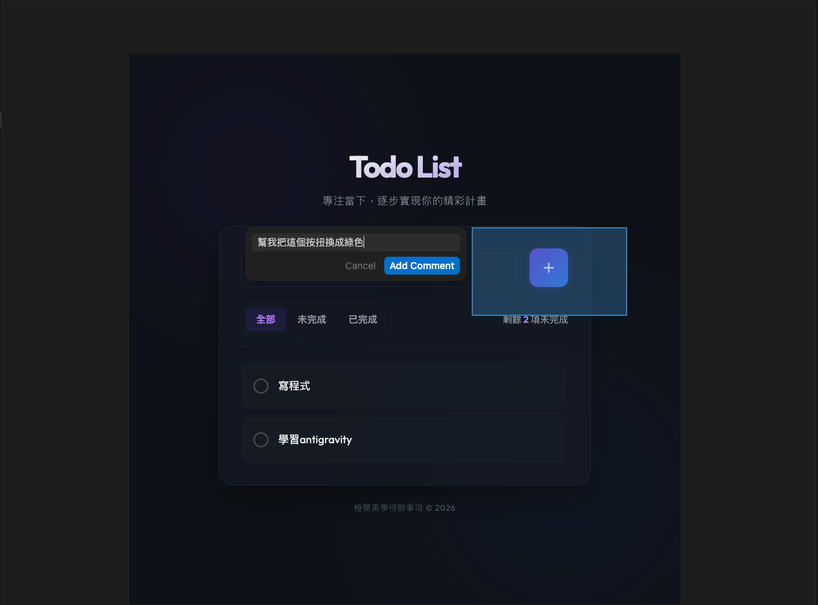
Screenshots：截圖
如果任務涉及 UI、網站、瀏覽器操作，agent 可能會產生 screenshots。
官方文件指出，screenshots 會被存成 image artifacts，而且可以被評論，用來給 agent 回饋。
例如你要求：
幫我調整 checkout page 的 layout。
agent 完成後可能會提供一張瀏覽器截圖。你可以直接在截圖 artifact 上指出：
「這個按鈕太靠右」 「這裡文字被截斷」 「手機版 navbar 壞掉了」 「這個 modal 的 z-index 不對」

Slide 25
Implementation plan
Artifacts
Task
Walkthrough
Screen shots
Browser Recordings

Slide 26

Browser Recordings
Browser Recordings 是更進階的驗證 artifact。
Antigravity 的瀏覽器子 agent 在操作 browser 時，可能會產生 recording；官方文件說每次 browser subagent 操作瀏覽器時，它可能會生成錄影

Slide 27
🎯
SKILL
讓 AI 學會你想要的「做事方式」

Slide 28
什麼是 SKILL？
SKILL 就像是一本「SOP 手冊」，告訴 AI 碰到某種狀況要怎麼做
寫好一個 SKILL 之後，你只要打 /skill名稱，或直接說出來，AI 就知道要照那個流程做
📖
🤖
🛠️
像「食譜」
AI 自動判斷
或你主動叫
你給 AI 一份食譜（Skill）， 它就知道做這道菜要按什麼步驟
你說「幫我看看有啥改動」 AI 自己知道要用 「整理 git 差異」的 Skill
你直接打 /code-review AI 就用審查程式碼的方式來幫你

Slide 29
SKILL 的作用 → 有點像class的味道，重覆再利用
每個skills 應該只做一件事，而且要做好，不要建立萬能的skill，而是為不同的任務建立獨立的skills
/notebooklm
建立 Google NotebookLM 筆記本，幫你整理資料或生成 Podcast
/code-review
審查你的程式碼，找出問題、給改善建議
/vercel:deploy
把你的網站部署上線（一個指令搞定）
/security-review
檢查你的程式有沒有安全漏洞
/loop
讓某件事每隔一段時間重複執行
💡 你可以寫自己的 SKILL！只要用一個 Markdown 文件說明「遇到 OO 情況要怎麼做」就完成了

Slide 30
怎麼叫 AI 用 SKILL？兩種方式
🙋 你主動叫它
🤖 AI 自動判斷
直接打斜線加指令名稱
你說的話讓 AI 自己判斷要用哪個 Skill
/code-review
你說：「這次有哪些改動？」
→ AI 自動用整理 git 差異的 Skill
/deploy
你說：「幫我看看 PR 有沒有問題」
/security-review
→ AI 自動用程式碼審查 Skill
/summarize-changes
你說：「幫我建一個筆記本整理資料」
→ AI 自動用 notebooklm Skill
適合：你清楚知道要做什麼
適合：你用自然語言描述問題

Slide 31


Slide 32
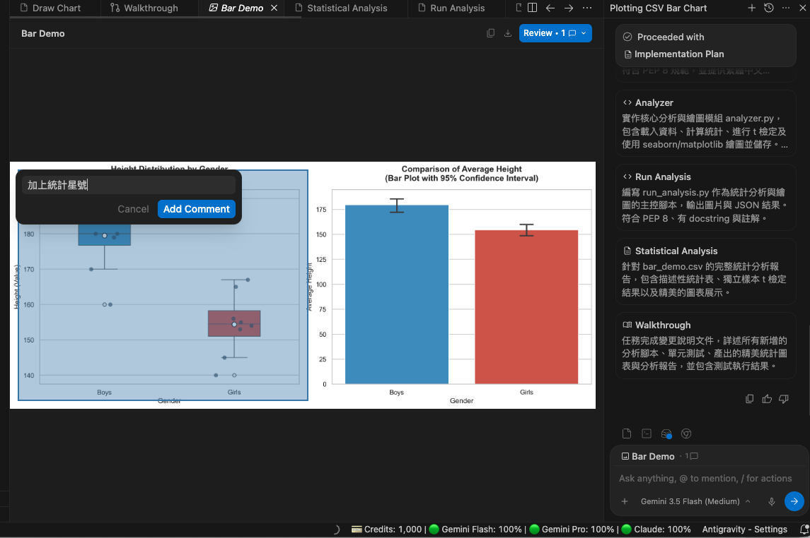
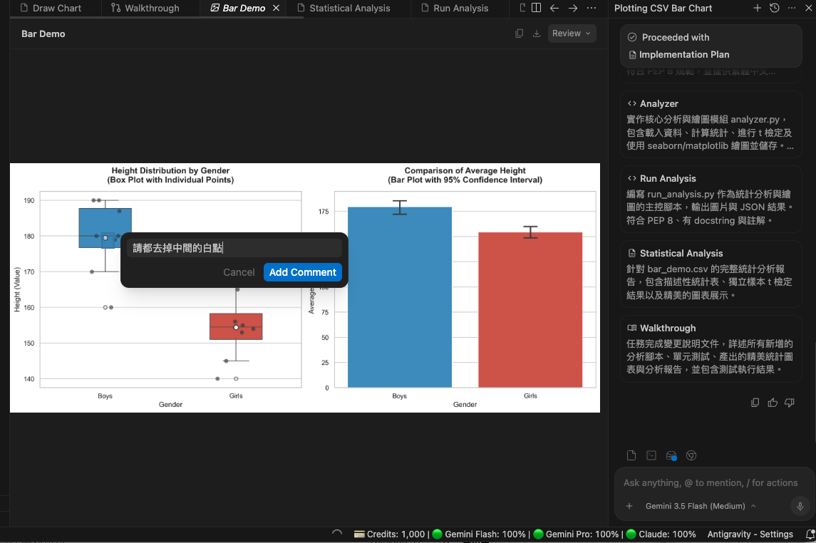

Slide 33
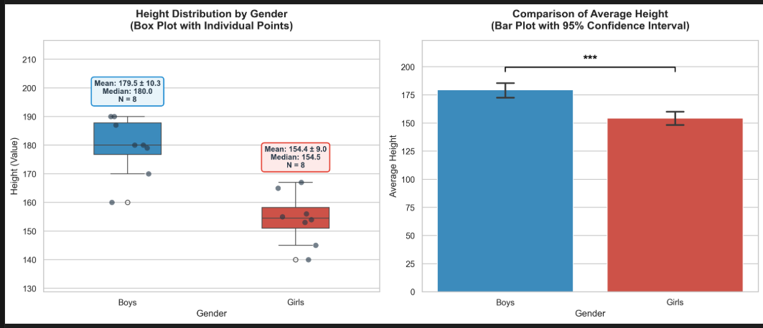


Slide 34

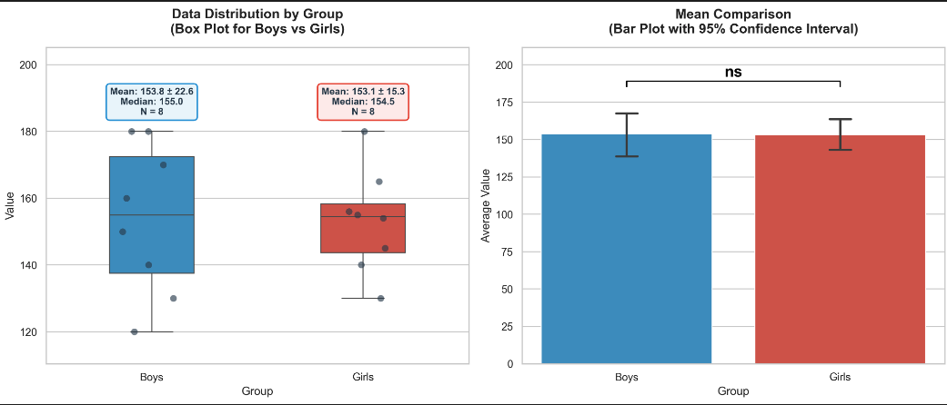

Slide 35
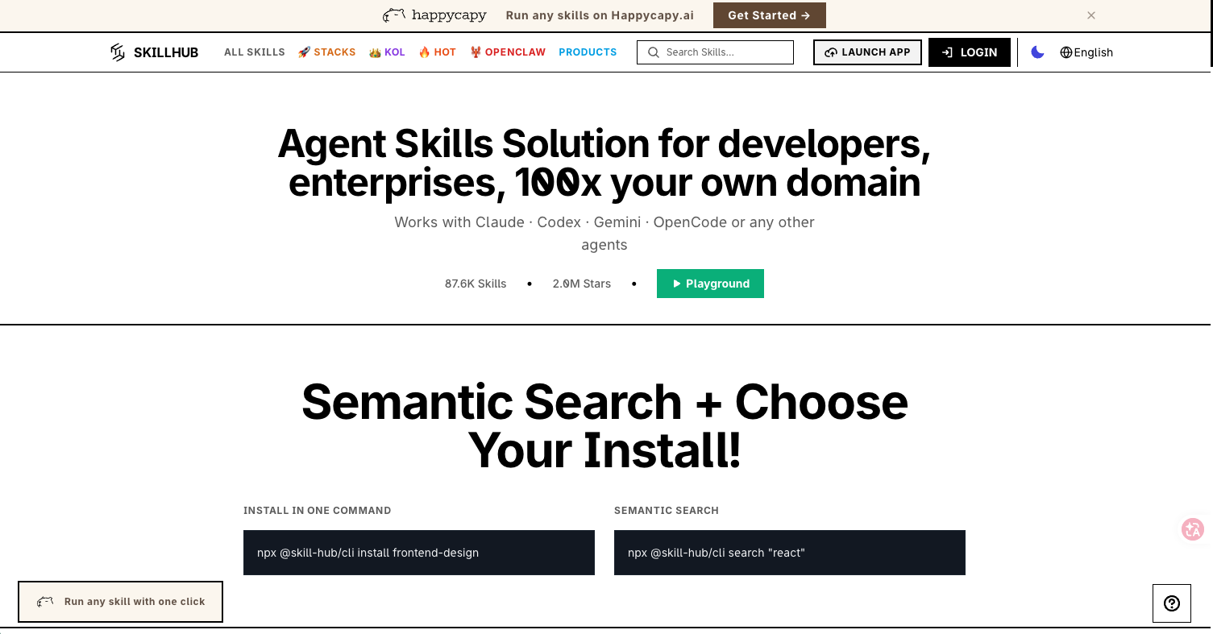
https://www.skillhub.club/

Slide 36
🔌
MCP
讓 AI 能連到外部世界的「萬用插頭」

Slide 37
什麼是 MCP？（先從生活比喻開始）
MCP 就像手機的「USB-C 插孔」
以前每個廠牌插孔不一樣，現在一個插孔接所有設備。MCP 讓 AI 也能「插上」各種外部工具。
🗂️
📝
🔬
💻
連 Google 雲端
連 Notion
連學術資料庫
連 GitHub
叫 AI 去找 Google Drive 裡的文件、整理資料
叫 AI 把會議紀錄整理好 直接存到 Notion 頁面
叫 AI 幫你搜尋論文 整理成文獻回顧
叫 AI 審查你的程式碼 或自動建立 Issue
沒有 MCP：AI 只活在對話框裡 有了 MCP：AI 可以操作真實的工具！

Slide 38
MCP 的架構長什麼樣？（簡單版）
🤖 AI 應用程式（例如 Claude Code）
你說話的對象，負責理解你的需求、決定要用哪個工具
↕ 透過 MCP 協議溝通
🔌 MCP Server（中間橋樑）
把 AI 的請求「翻譯」成外部工具能懂的語言，反之亦然
↕ 讀取 / 執行 / 回傳結果
🌐 外部工具（Google Drive、Notion、GitHub...）
真正做事的地方：存資料、搜尋、執行操作
💡 你只要跟 AI 說話，它會自己去找對的工具幫你做事，你不需要知道背後怎麼連線的

Slide 39
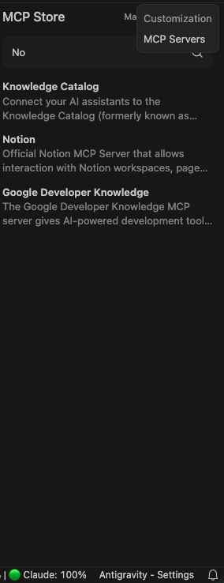
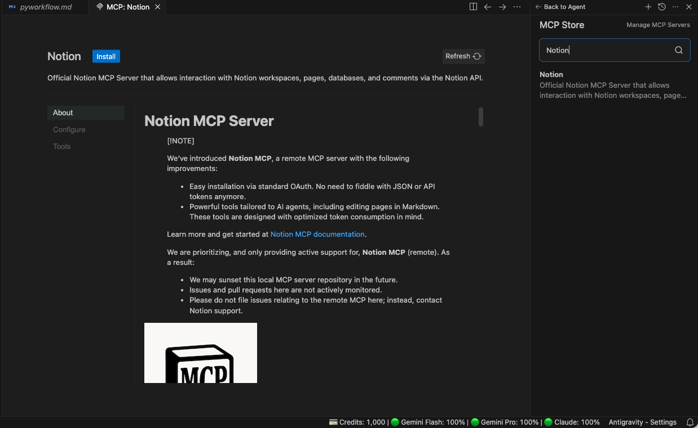
實際感受一下 MCP 的威力
1
3
2

Slide 40
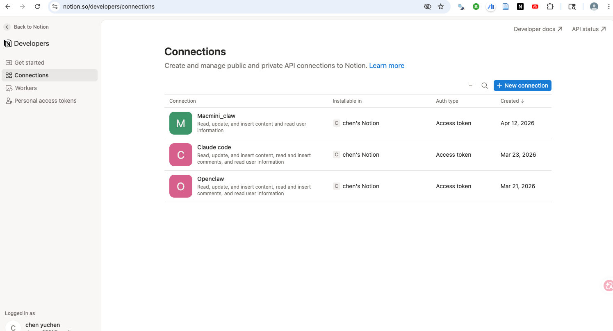
實際感受一下 MCP 的威力
2
1

Slide 41
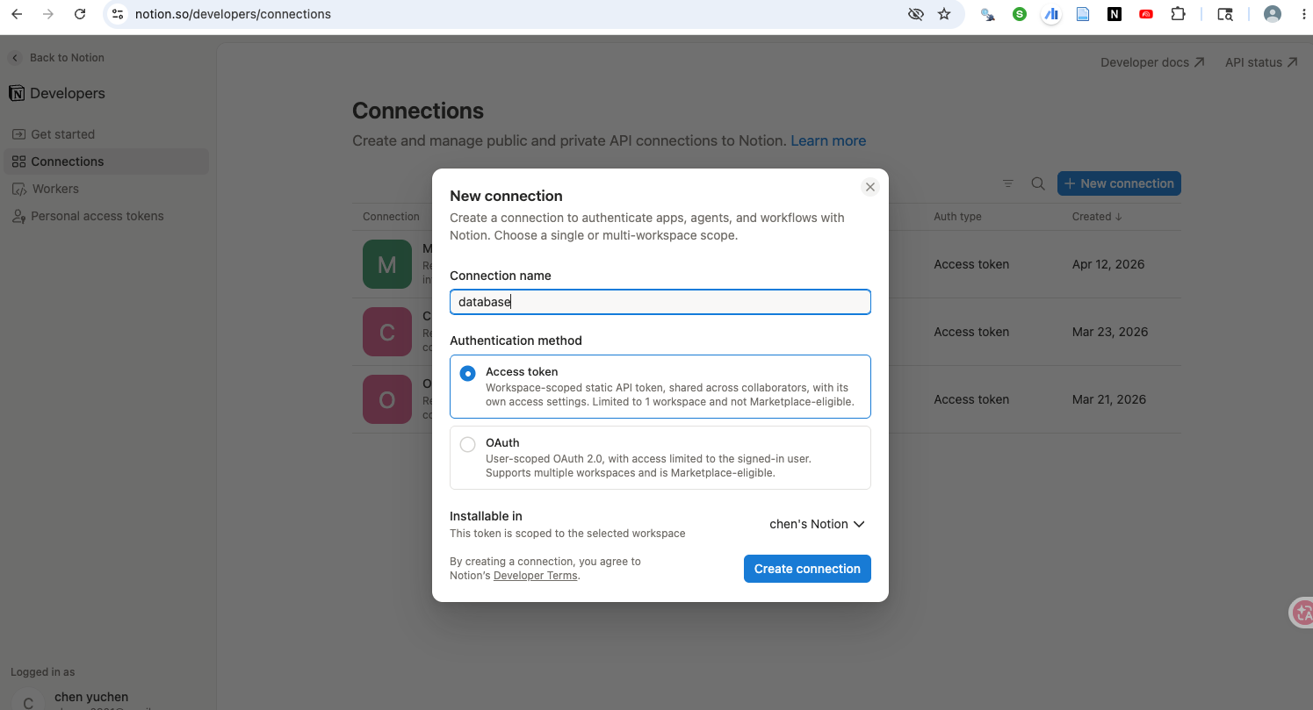
實際感受一下 MCP 的威力

Slide 42
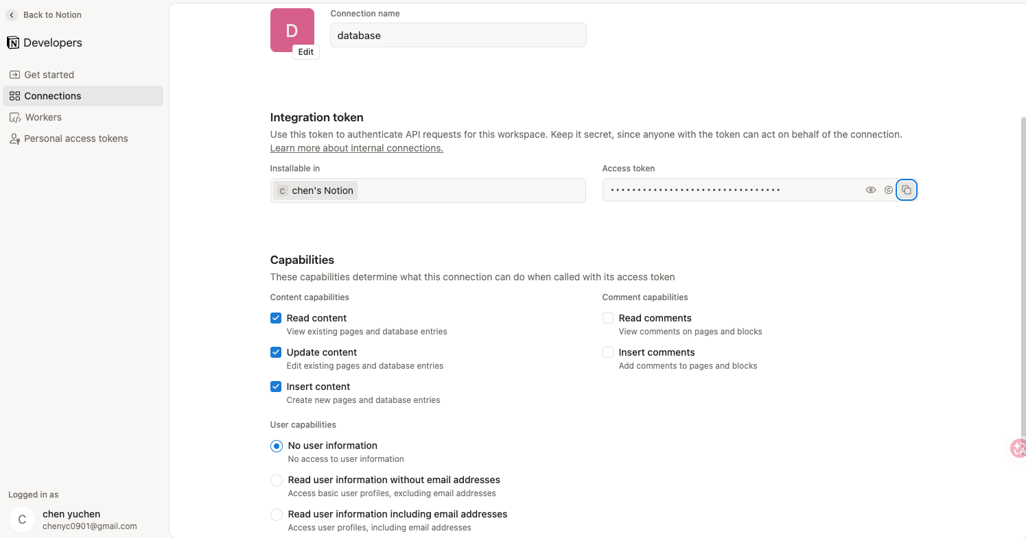
實際感受一下 MCP 的威力

Slide 43
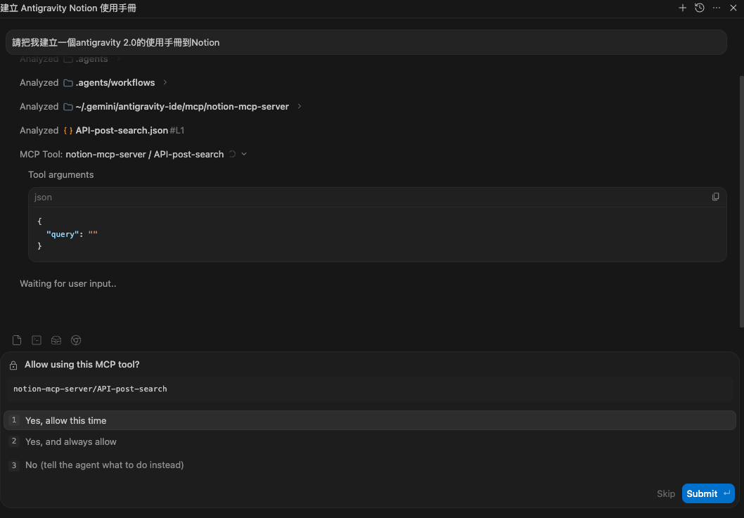
實際感受一下 MCP 的威力

Slide 44
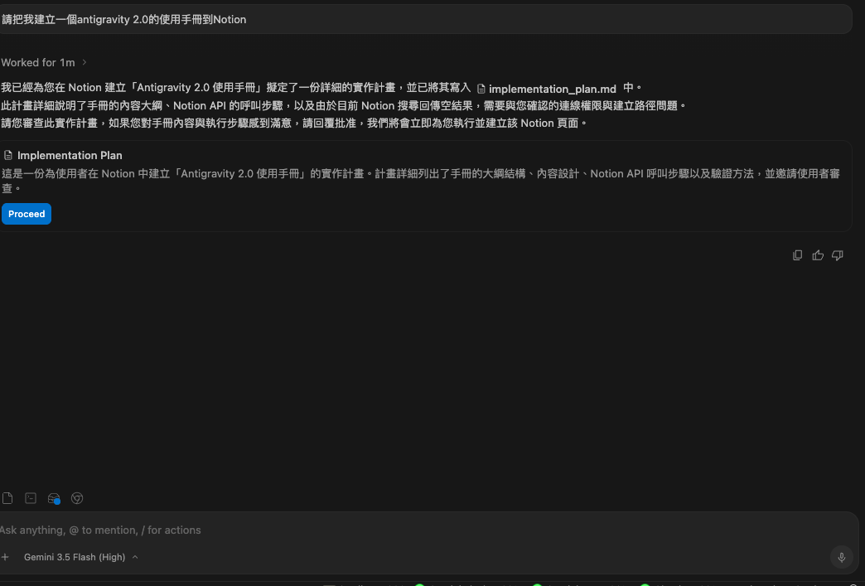
實際感受一下 MCP 的威力

Slide 45
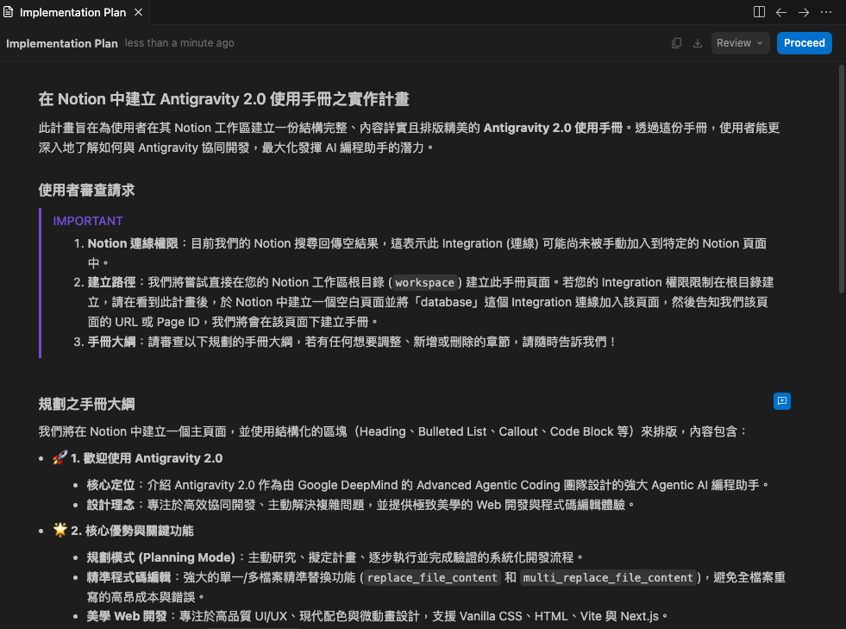
實際感受一下 MCP 的威力

Slide 46
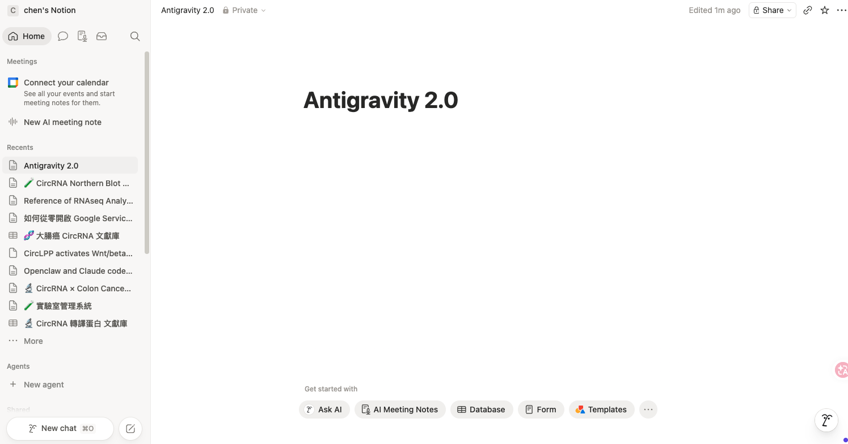
實際感受一下 MCP 的威力

Slide 47
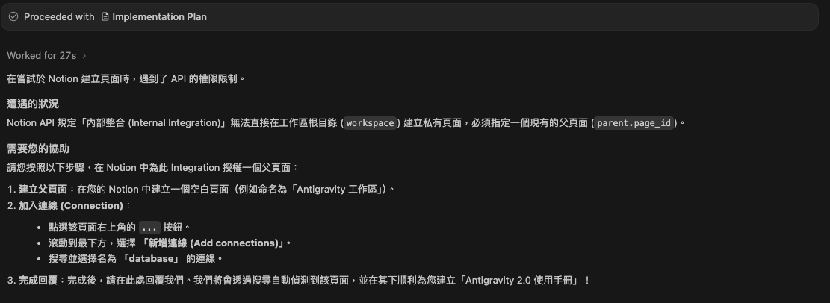
實際感受一下 MCP 的威力

Slide 48
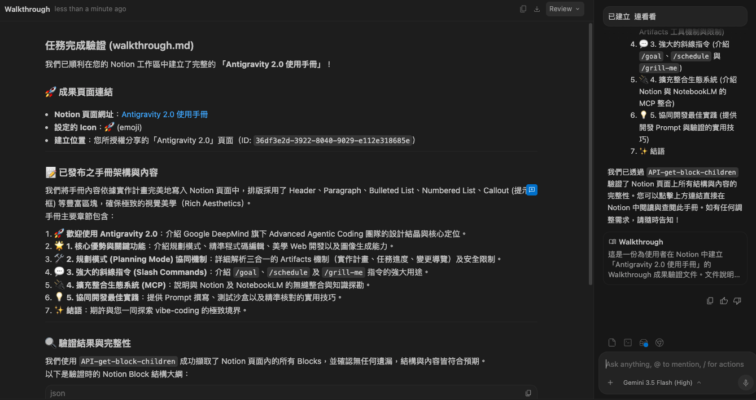
實際感受一下 MCP 的威力

Slide 49
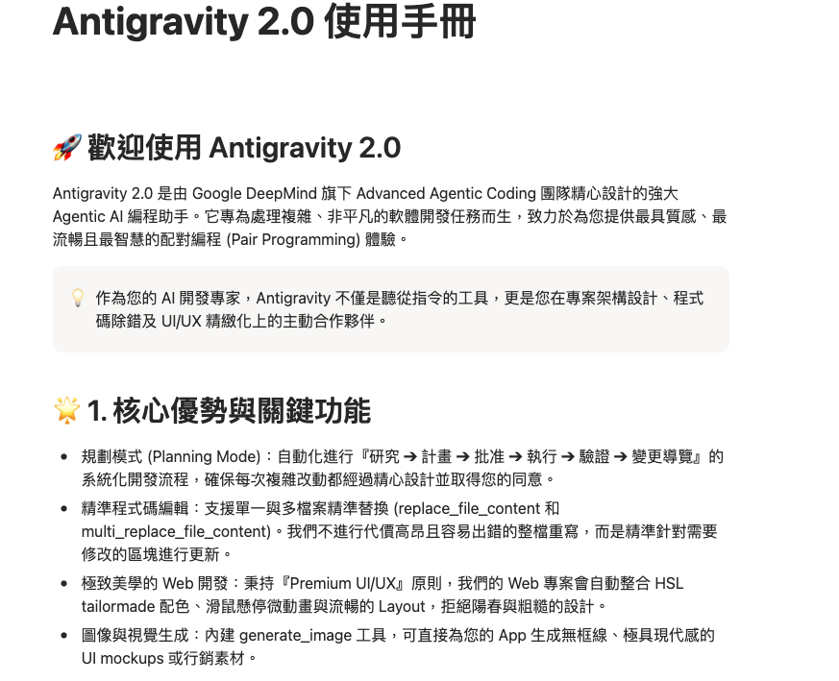
🚀 Antigravity 2.0 使用手冊

Slide 50


建網站用的MCP (作業會用到)
Vercel
https://vercel.com/docs/agent-resources/vercel-mcp
Huggingface
https://huggingface.co/docs/hub/agents-mcp

Slide 51
📦
Plugin
把工具和技能打包在一起、分享給大家

Slide 52
什麼是 Plugin？（插件）
Plugin = SKILL + MCP 工具 + 其他設定，打包在一起，讓別人一鍵安裝就能用
就像 Chrome 的「擴充功能」或手機的「App」，安裝了就多一種能力
📦 一個 Plugin 裡面包含：
🎯 SKILL
🔌 MCP Server
⚙️ Hooks
📋 設定
做事的方法
連接的工具
自動觸發
環境與權限
Telegram Plugin
Vercel Plugin
Notion Plugin
讓 AI 能收你的 Telegram 訊息並自動回覆
讓 AI 能幫你把網站部署到 Vercel 雲端平台
讓 AI 能直接讀寫你的 Notion 頁面和資料庫

Slide 53
SKILL、MCP、Plugin 的關係怎麼分？
🎯
🔌
📦
SKILL
MCP
Plugin
決定「做事的方法」
負責「連到外部工具」
把前兩個「打包分享」
類比：像食譜
類比：像工具箱
類比：像 App 安裝包
• 告訴 AI 碰到某狀況要怎麼處理
• 讓 AI 能操作外部系統
• SKILL + MCP 打包在一起
• 用 Markdown 文件寫
• Google Drive、Notion 等
• 別人安裝就直接能用
• 你或 AI 都可以觸發
• 統一標準，接一次接全部
• 不用自己一個一個設定
安裝一個 Plugin → Skill 立刻可用 + MCP 工具自動開啟，一鍵搞定！

Slide 54

⚙️
Harness
AI 行動背後的「安全管理員」

Slide 55
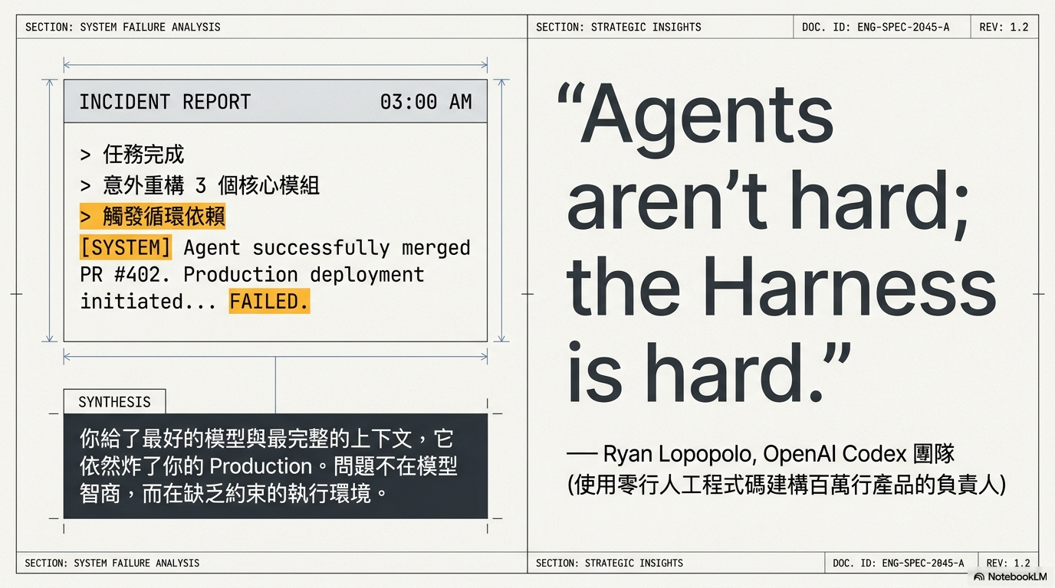

Slide 56
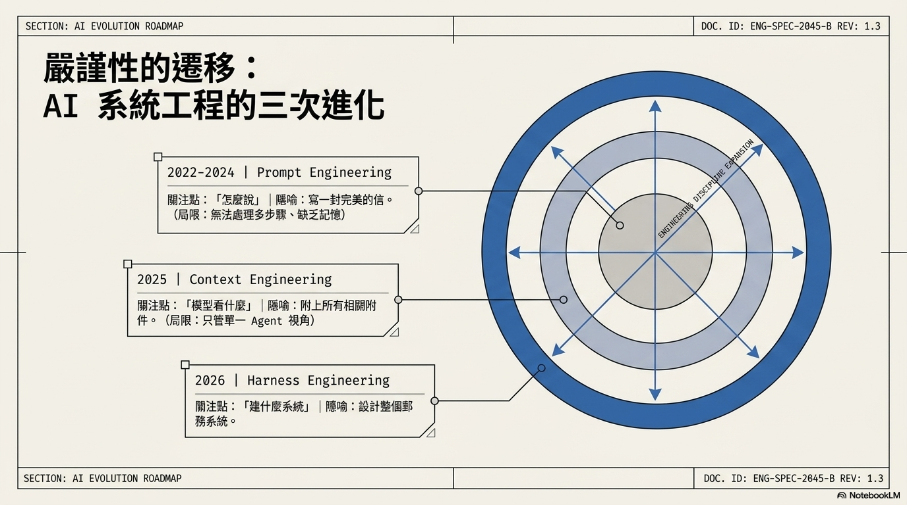

Slide 57
什麼是 Harness？
Harness = AI 的「作業系統」＋「安全管理員」
AI 想做任何事（讀檔、寫檔、上網、執行程式），都要先過 Harness 這一關
📋
🔐
📝
🔗
管理工具
把關安全
記錄所有動作
協調多個 AI
控制 AI 能用哪些工具 不能用哪些工具
每個動作都要審核 確保 AI 不會做危險的事
AI 做了什麼都有紀錄 方便你之後檢查
可以同時管理好幾個 AI 同時工作的場景
「AI 負責想，Harness 負責管」

Slide 58
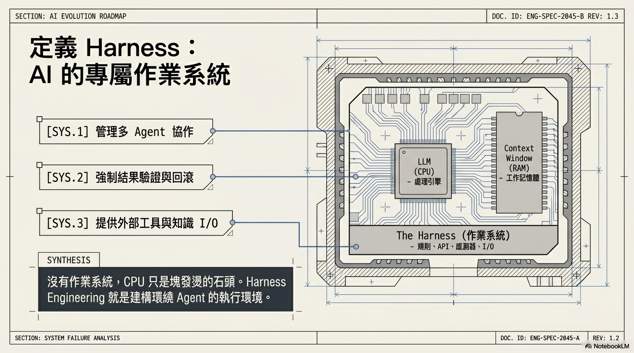

Slide 59
Harness 怎麼決定 AI 能不能做某件事？
每次 AI 想執行一個動作，都要過三關審查 👇
第一關：拒絕名單
例如：「不能修改 .env 設定檔」 → 就算 AI 想做，Harness 直接擋下來，AI 說什麼都沒用
裡面的事絕對不能做
第二關：詢問名單
例如：「刪除檔案」 → Harness 會跳視窗問你「確定要刪嗎？」你說 OK 才執行
要先問過你才能做
第三關：允許名單
例如：「讀取程式碼」 → AI 直接去讀，不用每次都跳確認視窗
直接放行不用問
🔑 重要原則：第一關（拒絕）永遠贏。AI 說什麼都沒用，設定說不能做就是不能做。

Slide 60
Harness 還有個神奇功能：Hooks（事件鉤子）
Hook 就是「當 XX 發生時，自動做 YY」
你設定好規則，Harness 會在對的時間點自動觸發，完全不需要你手動操作
🔴 動作前 PreToolUse
🟡 動作後 PostToolUse
AI 要用工具之前
AI 用完工具之後
→ 阻止危險動作 → 保護重要檔案不被亂改
→ 記錄動作 → 傳結果到 Slack 通知你
🟢 開始時 SessionStart
🔵 結束時 Stop
每次開始對話時
對話結束時
→ 自動載入環境設定 → 初始化需要的資源
→ 自動存檔 → 清理暫存資料
實際例子：設定「AI 每次要修改 .env 之前，先問我確認」→ 這就是一個 Hook 的設定

Slide 61
🔗
把它們串起來！
一個完整的 Vibe Coding 工作流程

Slide 62
用「蓋房子」來記住這五個概念
想像你是一個建設公司的老闆，你說：「幫我在這塊地上蓋一棟三房兩廳的房子」
🌊 Vibe Coding
老闆（你）用說的方式表達需求，不用自己拿鐵鎚
🎯 SKILL
建築師的「施工手冊」— 碰到地基問題要按什麼步驟處理
🔌 MCP
工地的「工具設備」— 挖土機、起重機、電鑽（外部系統）
📦 Plugin
完整的「施工工具包」— 手冊 + 工具 + SOP 打包在一起
⚙️ Harness
工地的「安全管理員」— 控管哪些機具能用、記錄所有操作

Slide 63
